Slide 1

HERB JUBILEUSZOWY
PIASTA GLIWICE

Slide 2
BUDOWA ZNAKU

Slide 3

Wersje podstawowe
Nowa wersja herbu została zaprojektowana z okazji jubileuszu 80-lecia istnienia klubu, przypadającego na rok 2025.
Projekt łączy tradycyjne elementy tożsamości klubu z nowoczesnym podejściem do estetyki i symboliki.
W centralnej części herbu znajduje się stylizowana sylwetka orła piastowskiego oraz wieży charakterystycznych symboli związanych z historią i nazwą klubu. Pomiędzy nimi umieszczono liczbę „80”, podkreślającą wyjątkowy jubileusz.
Wersje jubileuszowe herbu zawierają dodatkowe oznaczenia.
Po bokach widnieją daty: 1945 (rok założenia klubu) oraz 2025 (rok jubileuszu).
W jednej z wersji, nad nazwą „PIAST”, dodano gwiazdkę symbolizującą zdobycie Mistrzostwa Polski w 2019 roku.
Kolorystyka herbu: złoto na czarnym tle nadaje całości elegancki i prestiżowy charakter, podkreślając rangę rocznicy.

Slide 4
Podstawowa kolorystyka
Znak główny w wersji podstawowej, jubileuszowej należy wykorzysytwać w papeeterii firmowej, zewnętrznych materiałach promocyjnych (np. pasek ze sponsorami), w zestawieniu z innymi hebrami (np. plakat zapraszający na mecz). Zaleca się stosowanie tego znakuu w materiałach biznesowych.
Z tego znaku korzystamy w technikach realizacji, które ograniczają liczbę kolorów (np. sitodruk, haft, druk z pantone), jak również w materiałach drukowanych oraz cyfrowych.
CMYK: 0 / 20 / 60 / 20
RGB: 215 / 179 / 105
HEX: #d7b369

Slide 5


Kolorystyka dodatkowa
Znak główny w wersji achromatycznej należy stosować w przypadku, gdy uniemożliwiona jest reprodukcja koloru np. grawer, tłoczenie.
W przypadkach uzasadnionych względami artystycznymi (np. jednobarwne materiały promocyjne - kolekcja biznesowa) dopuszczalne jest użycie wersji dodatkowych zgodnie z przedstawioną paletą.
Biała
CMYK: 0 / 0 / 0 / 0
RGB: 255 / 255 / 255
HEX: #ffffff
Czarna
CMYK: 0 / 0 / 0 / 100
RGB: 0 / 0 / 0
HEX: #000000

Slide 6
ZASADY WYKORZYSTYWANIA

Slide 7

Pole ochronne
Pole ochronne znaku wynosi 20% wielkości znaku głównego.

Slide 8
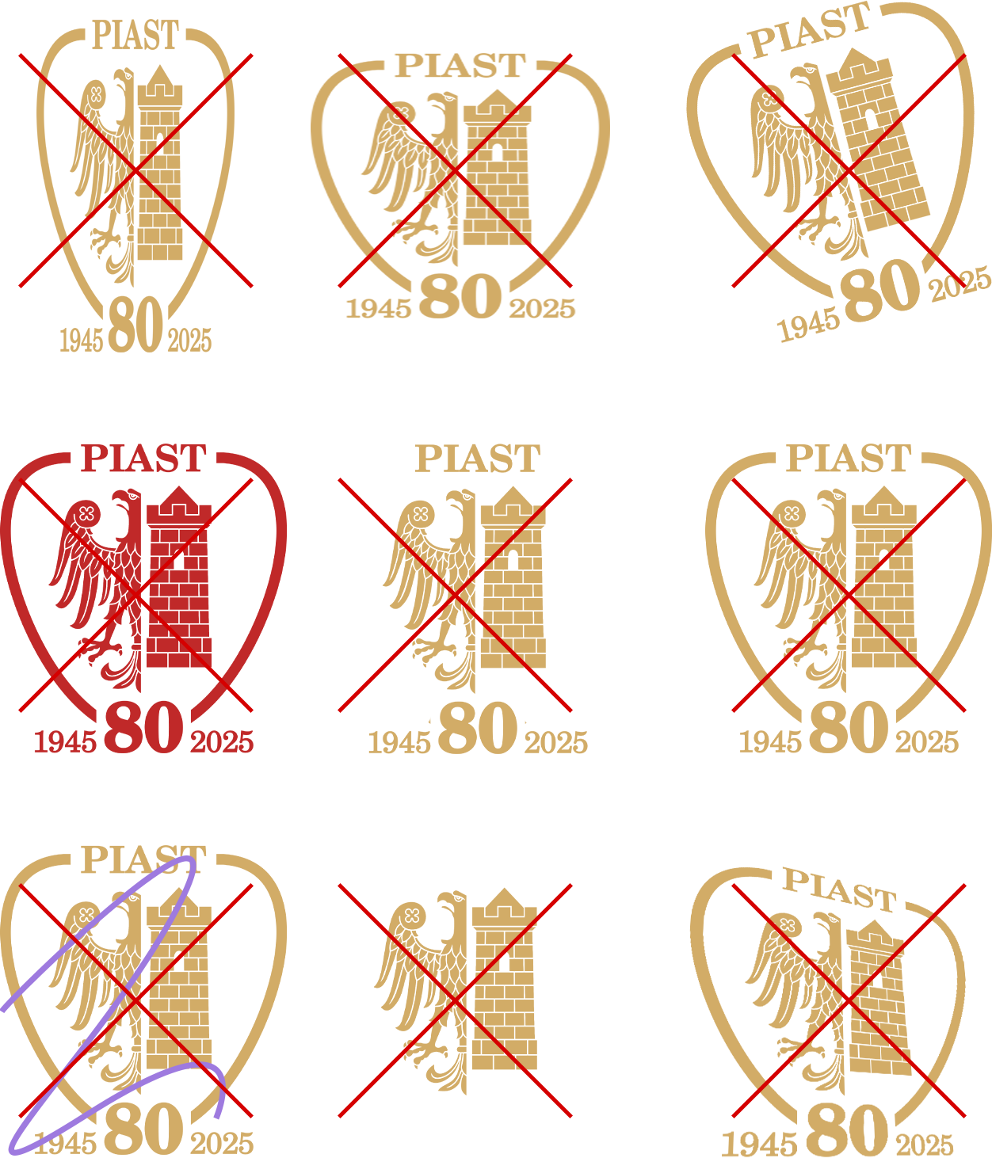
Przykłady niewłaściwego użycia
Zabrania się:
Zmiany położenia oraz rozmiaru elementów znaku
Skalowanie znaku bez zachowania proporcji
Dodawania obrysów
Zmiany barwy na inną niż ujęta w tym dokumencie
Obracania
Dopuszczalne jest dodawanie cienia

